Slide 1
Exogenní procesy a tvary
Krasové tvary

Slide 2
Karsologie
• event. karstologie (karst)
• kras = soubor tvarů reliéfu v krasových (propustných a rozpustných) horninách
• krasové horniny: uhličitanové (karbonátové) - rozpustné vodou obsahující CO₂ evapority - usazeniny vzniklé krystalizací ze slaných vod, v nichž se obsah solí koncentruje odpařováním (evaporací), např. kamenná sůl, sádrovec, led
• významný faktor: textura horniny (porozita a puklinatost)

Slide 3
Typologie krasu
• klasifikace: podle počtu složek, které se podílejí na dosažení rovnovážné fáze rozpustného procesu v jednotlivých typech rozpustných hornin
• rozpouštění - počet složek: tři: hornina + voda + CO₂ → kras
počet složek:
čtyři a více: hyperkras
tři: kras
dvě: parakras
jedna: hypokras
Cigna (1978, 1984-5)

Slide 4
Typologie krasu
• hyperkras (4) - hydrotermální prostředí; dolomitické vápence, vápence v pobřežních oblastech
• kras (3) - holokras - čisté vápence merokras - dolomity, „nečisté“ vápence
• parakras (2) - bradykras - kvarcity, tufy - tachykras - sádrovce, kamenná sůl
• hypokras (1) – led
• pseudokras (0) - syngenetický - lávové jeskyně - epigenetický - tektonické a erozní jeskyně

Slide 5
Krasová modelace
• vše podmíněno strukturou ⇒ příklad strukturního reliéfu
• převládá podzemní odnos - krasový reliéf relativně vyčnívá nad nekrasové okolí
• krasový reliéf: povrchový - exokras a podpovrchový - endokras

Slide 6
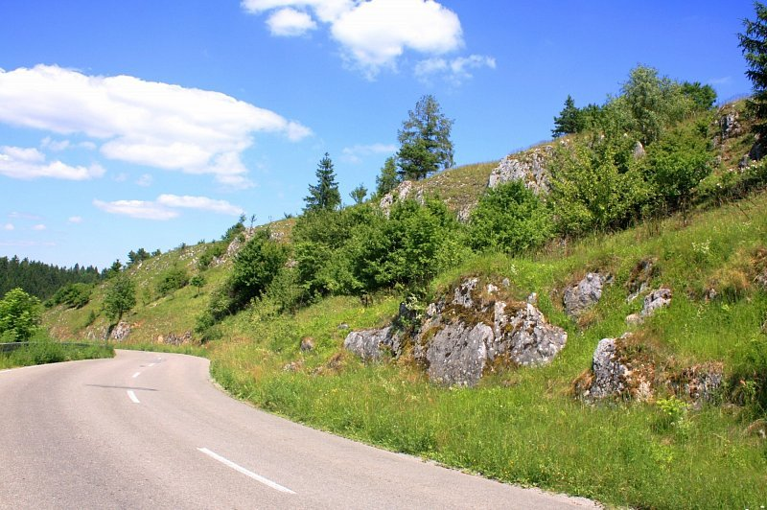
Exokras

Slide 7
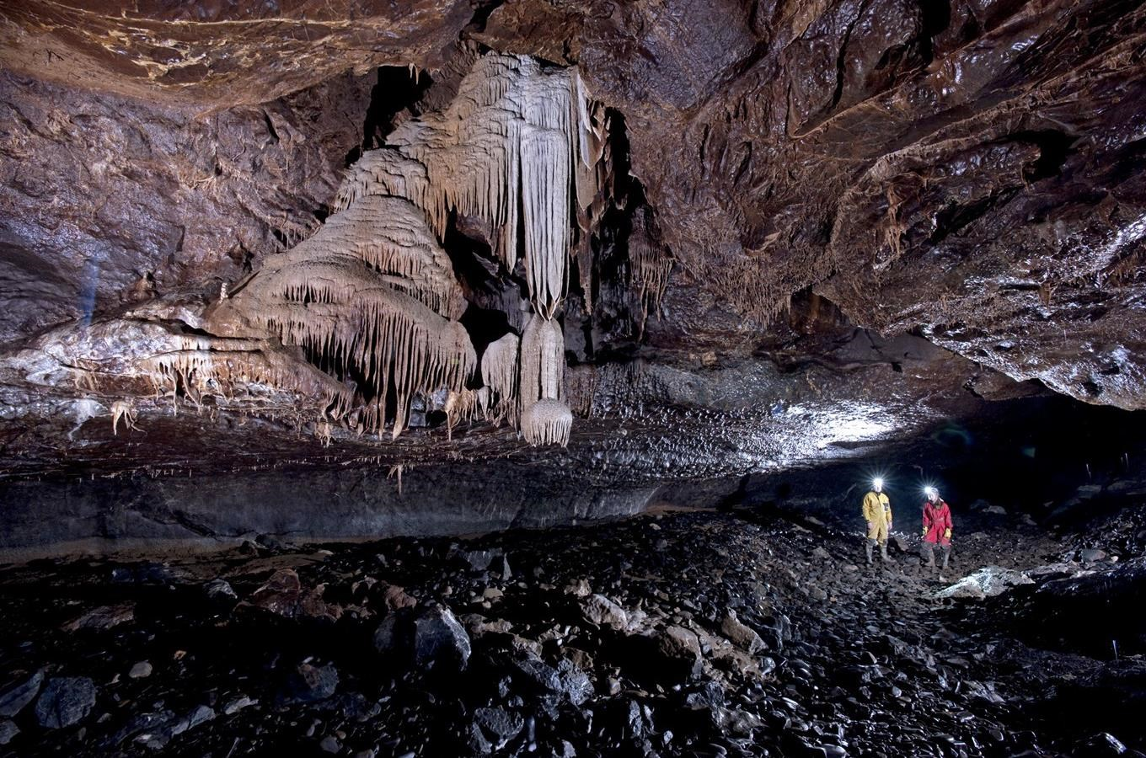
Endokras

Slide 8
Krasovění
CaCO₃ + H₂0 + CO₂ Ca (HCO₃) ₂
CaCO₃ - kalcit, nerost
H₂0 + CO₂ roztok H₂CO₃ - vzniká rozpouštěním atmosferického a zvláště půdního CO₂ v prosakující vodě
- množství biogenního CO₂ v půdě: 20 x víc než v atmosféře
⇒ chudá krápníková výzdoba ⇐ chybí půdní pokryv

Slide 9
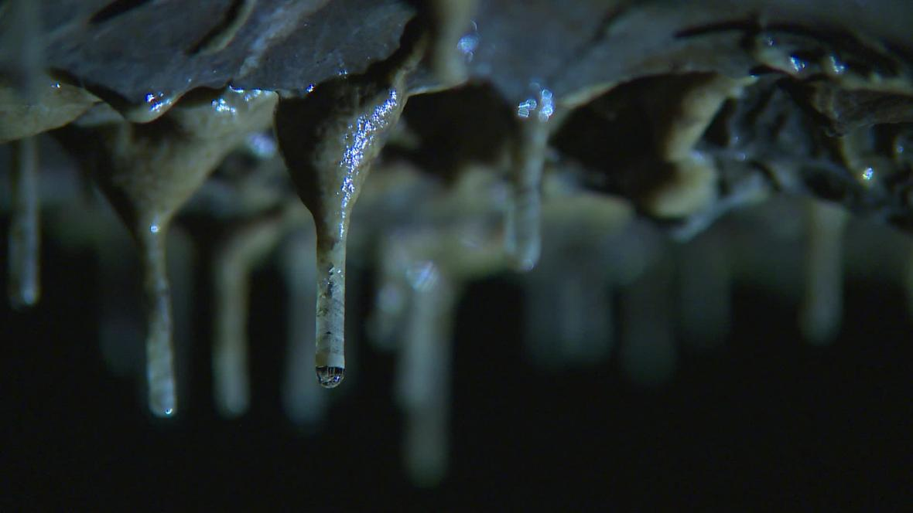
Tvorba výzdoby jeskyní

Slide 10
EXOKRASOVÉ TVARY
• Krasová planina - zbytek původně celistvého povrchu
• Škrapy - komplex drobných tvarů vhloubených do skalního podkladu - korozně-erozní, koroze (infiltrační vody) - velikost: u nás (cm - desítky cm); j. Evropa (metry); tropické oblasti (do 10 m) - škrapová pole - morfologie: okrouhlé (podmíněné pórovitostí) lineární - podmíněné puklinatostí - podmíněné hydrodynamicky

Slide 11
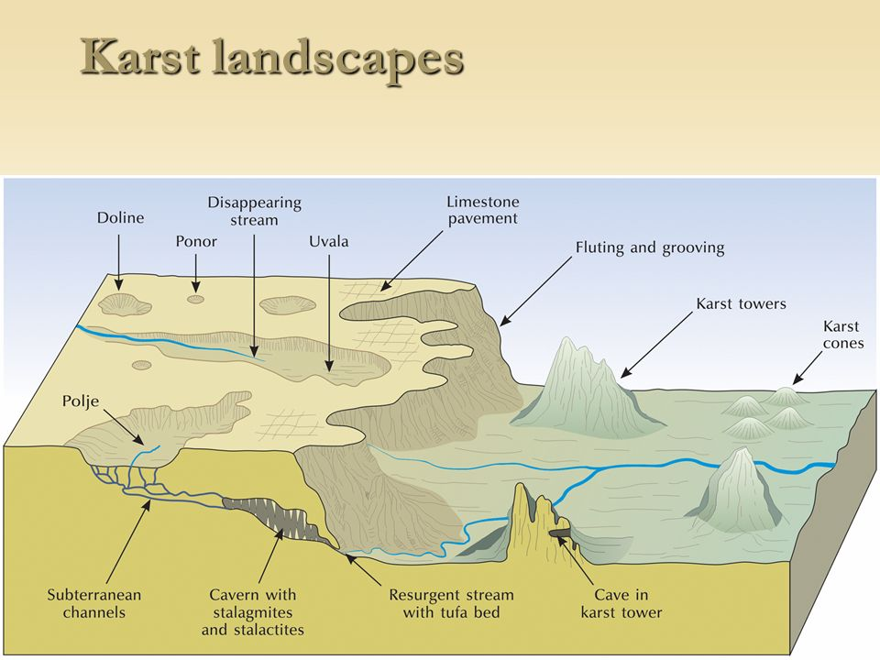
Krasová planina a procesy krasovění

Slide 12
ŠKRAPY - typy
čeřinové - lineární škrapy jeskynní; žlábky orientované kolmo na směr pohybu plošně stékající vody
žlábkové
pobřežní
obří - vázané na masivní, tlustě vrstevnaté vápence; věžičkovitý kras („Kamenný les“ ve v Číně) věže o průměru 1-20 m a výšce 1 - 35 m exhumované z 3H rudozemí (písků, jílů), na ploše cca 350 km²

Slide 13
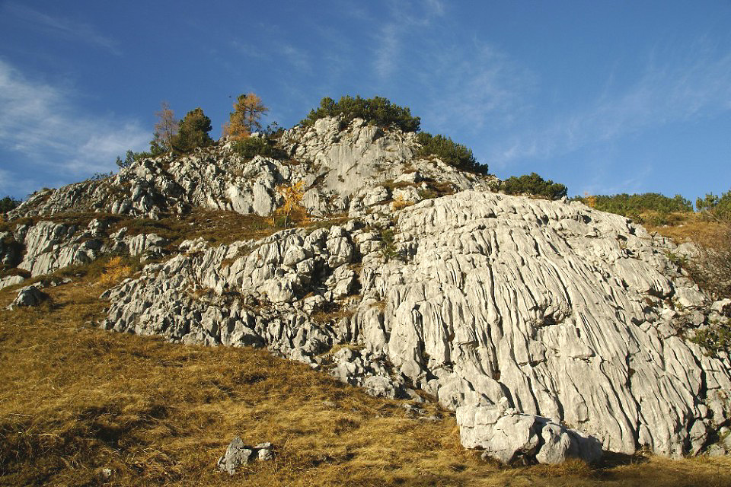
Škrapy

Slide 14
Závrty
Závrty - označení výrazné deprese na skalním povrchu rozpustných hornin nebo na povrchu jejich zvětralinových a sedimentárních plášťů; vznik: fyzikálně chemické rozpouštění sufozí půdorys: oválný, průměr až 1km (nejčastěji 20 - 50 m) dno: otevřené (zející) nebo zavřené
typy:
aluviální (sufozní)
nálevkovitý
primární – disoluční (podmíněny tektonicky)
řícený

Slide 15
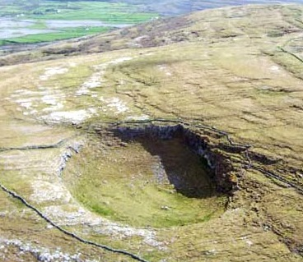
Závrt
Slieve Carran doline,

Slide 16
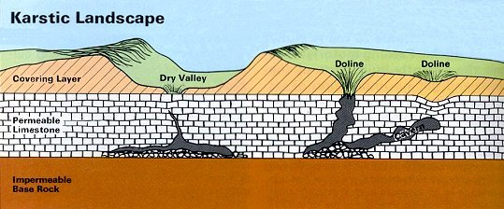
Závrt (Doline)

Slide 17
Kotlič
• závrtu podobná deprese
• obvykle skalnatá „kotlovitá“ prohlubeň ve vysokohorských krasových oblastech
• slovinský pojem kotlič pochází z vysokohorského planinového krasu v Julských Alpách
• vzniká táním sněhu, v depresi, kde se hromadí sníh

Slide 18
Krasové mezoformy
• Bogaz -(krasová ulice) - krasová deprese, přímočará, hluboká několik metrů široká rýha na obou koncích otevřená
• Polje - krasová deprese, výrazná, ploché dno, oválný nebo laločnatý půdorys
• Uvala - krasová deprese, menší, většinou spojením závrtů
• Propast - svislá či šikmá prohlubeň se skalními stěnami v rozpustných horninách, jejíž vertikální rozměr převyšuje horizontální

Slide 19
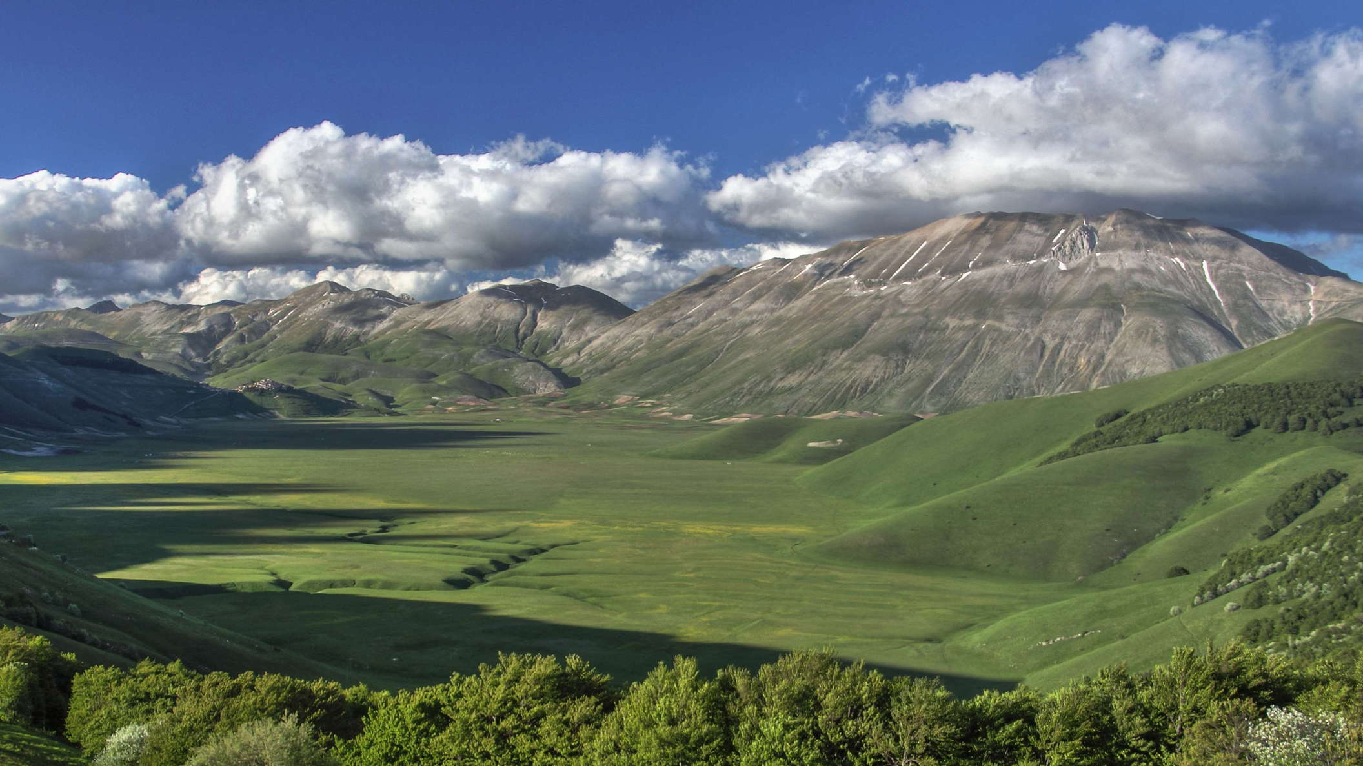
Polje –Monti Sibilini PianoGrande

Slide 20
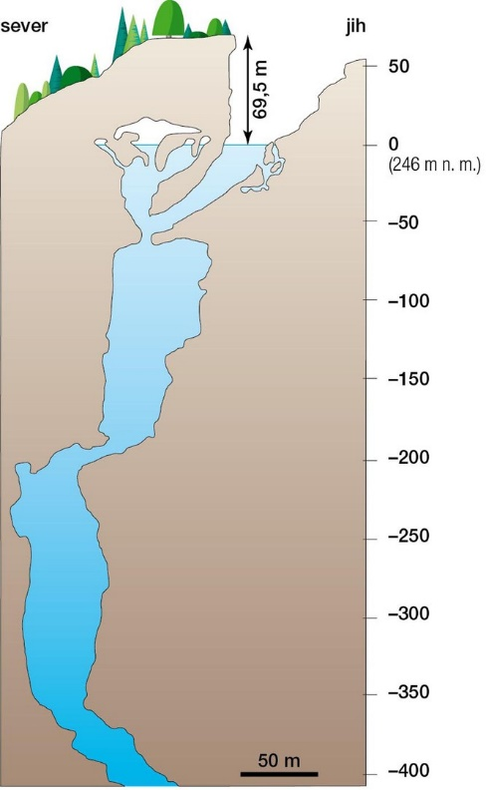
Schéma Hranickou propastí

Slide 21
https://www.idnes.cz/olomouc/zpravy/hranicka-propast-hloubka-kilometr-novy-vyzkum-akademie-ved-krasoveni-puvod.A200904_183552_olomouc-zpravy_stk/foto/STK67a881_propast.jpg
Schéma zobrazující propojenost Hranické propastí s příkopem, který později zaplnily mořské sedimenty. Podle týmu vědců, tak propast vznikla stejným způsobem jako většina jeskyní, tedy krasověním směrem od povrchu.

Slide 22
Hranická propast
• Tým hranických speleolog ů změřil 3. října 2012 dosud nejhlubší dosažený bod Hranické propasti
• polský potápěč Krzysztof Starnawski – dosáhl hloubky 225 metrů + jím spuštěné měřicí za řízení pak dosáhlo hloubky 373 metrů
• společně se suchou částí propasti (69,5 m) je hloubka propasti stanovena na 442,5 metru

Slide 23
Tropický kras - Cockpit
• odvozený z názvu krasové oblasti Cockpit Country na Jamajce (cockpit = kohoutí jáma, aréna pro kohoutí zápasy)
• hustě nahromaděných primárních závrtů (až 100 metrů hlubokých)
• s nepravidelným, hvězdicovitě laločnatým půdorysem • příkrými (30–60º) skalními svahy
• konkávními (místy i rovnými) dny, pokrytými sutí nebo hlinitými sedimenty
• laločnatý půdorys: důsledek radiálních přítokových strží a rýh

Slide 24
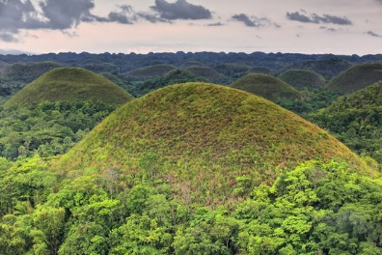
Cockpit

Slide 25
Krasový kužel
• kuželovitá, místy izolovaná elevace kuželového krasu
• vzniká intenzivním vertikálním rozčleňováním povrchu karbonátových hornin v podmínkách humidního tropického klimatu
• elevace bývá relativně až 20–150 metrů vysoká

Slide 26
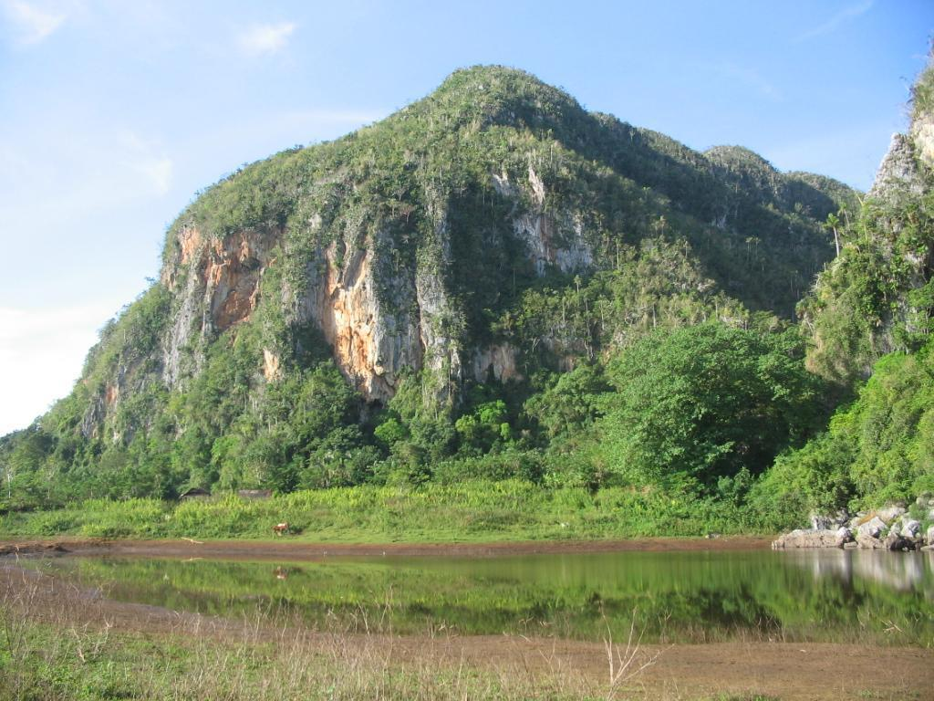
Krasový kužel

Slide 27
Hum
• termín převzatý ze srbochorvatštiny
• používaný zejména v Hercegovině
• často označuje i svědecký vrch, budovaný zbytkem rozpustných hornin na nerozpustném podloží, nebo tvrdoš či suk (rozpustná vložka, vypreparovaná z nerozpustného souvrství)
• v ČR se používá pro hum synonymum hřebenáč podle toponyma „Hřebenáč“ v Moravském krasu

Slide 28
Krasová údolí
• výsledek korozní činnosti kombinované s erozní činností tekoucí vody
• na dně: ponory, vyvěračky
• typologie:
- podle geneze: alogenní (alochtonní) autochtonní
- podle funkce: aktivní a neaktivní (suchá) slepá a poloslepá
- podle tvaru: krasové kaňony (Moravský kras: žleby) úvalovitá, visutá

Slide 29
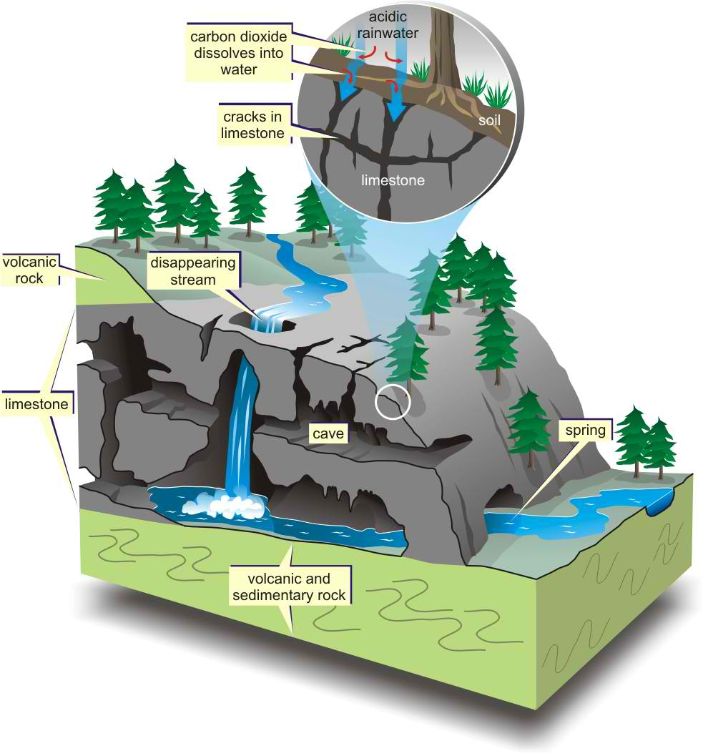
Ponor

Slide 30
Endokras
• Vytváří se korozí a erozí podzemní části krasových oblastí
• jeskyně: syngenetické - vznik současně se vznikem horniny epigenetické
• krasové jeskyně: koroze → erozní činnost vodního toku

Slide 31
Jeskyně
• podzemní dutina zcela nebo z velké části omezená matečnou horninou, v níž vznikla vlivem exogenních nebo endogenních procesů nebo uměle ve speleologii: dovoluje vstup a průchod člověku (průměr nad 50 cm) v hydrogeologii: umožňuje turbulentní pohyb (průměr vetší než 5 - 15 mm)
• vývoj - několik fází (speleogeneze): fáze iniciální (zahajovací) - incepční subfáze - subfáze zárodečného růstu
rozvojová
degradační
Počet jeskyní v Čr krasové 2 366 a délka 143 398 m, psedokrasové 1621 a délka 15 311 m (3 987 jeskyní)

Slide 32
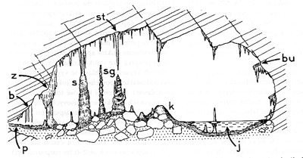
Jeskyně
St-stalaktit, Sg-stalagmit, S-stalagnát, b-brčko, z-záclona, j-jezírko, p- , bu-, k-

Slide 33
Jeskyně
• etážová = patrová - několik propojených úrovní
• eforační = trubicovitá (jeskyní chodba)
• hydrotermální - fyzikálně chemickou rozpustnou činností hydrotermálních vodních roztoků o vyšších teplotách
• ledovcová x ledová (zaledněná) - neúplná ablace ledu

Slide 34
Procesy v jeskyni - erozní
evorze - subtyp krasové eroze, výmol při krouživém vířivém pohybu (jámy, kotle, ob ří hrnce)
• eforace - proudění vody pod tlakem → efora ční chodby
• egutace - výmolná činnost skapávající vody

Slide 35
• jeskynní dóm - velký jeskynní prostor, vznik obvykle v průsečících puklin a zlomů
• chodby
• sifon - úsek jeskynní chodby, v němž se jeskynní strop snižuje natolik, že se no ří pod povrch jeskynní výplně (pevné nebo tekuté)
• polosifon
• krasový komín - válcovitá dutina vybíhající z jeskynního stropu vzhůru

Slide 36
Jeskyně akumulace
• krápníky - morfologicky výrazné druhotné tvary tvořené vápenným sintrem stalaktit (visící) stalagmit (stojící) stalagnát
• excentrika (1957) - nepravidelně zprohýbané, gravitací neovlivněné krystalické sintrové výrůstky
• heliktit - excentrický, tenký až vláknitý krystalický výrůstek ze sintrových povlaků

Slide 37
Jeskyně akumulace
Jeskynní perly drobné kulovité sintrové tvary o průměru až 3 cm Erozní - z úlomků sintrových náteků, brček, kostí netopýrů apod. Sedimentární jeskynní perly (pisoidy, pisolity) vznikají soustředěným srážením obsahu skapové vody kolem pevného jádra (úlomek sintru, zrnko písku) v nádrži nasycené skapové vody

Slide 38
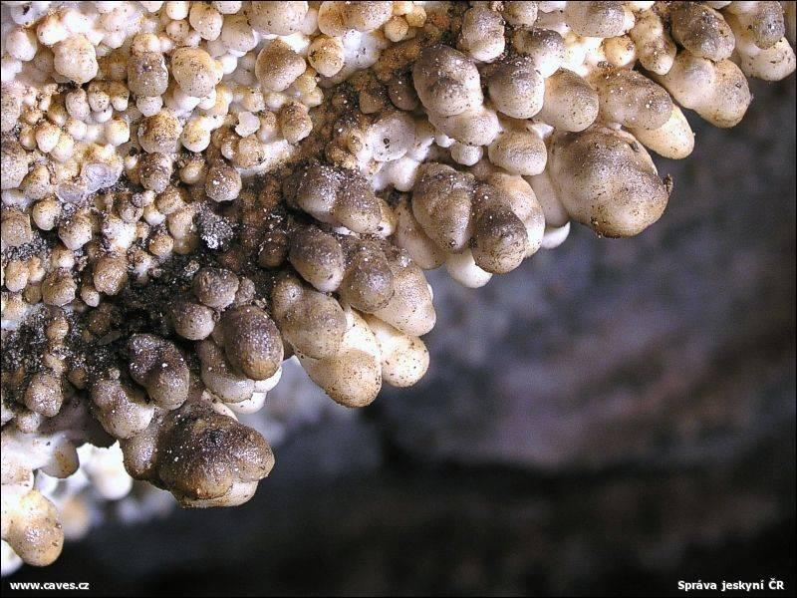
Pisolity

Slide 39
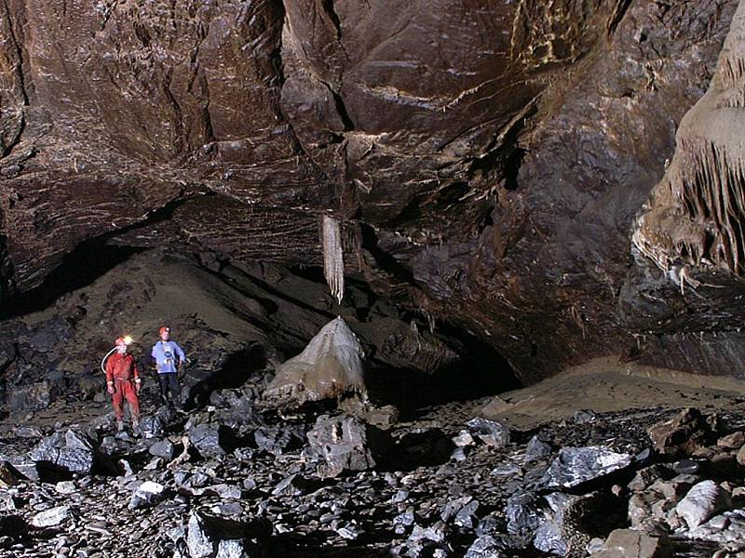
Děkuji za pozornost

